Slide 1
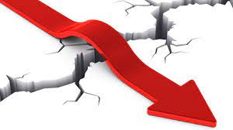
ادارة مشاريع الدواجن خلال الازمات (Poultry Projects Management During Crises)
زياد طارق محمد
ادارة وانتاج الدواجن
قسم الانتاج الحيوانية /كلية علوم الهندسة الزراعية
جامعة بغداد

Slide 2
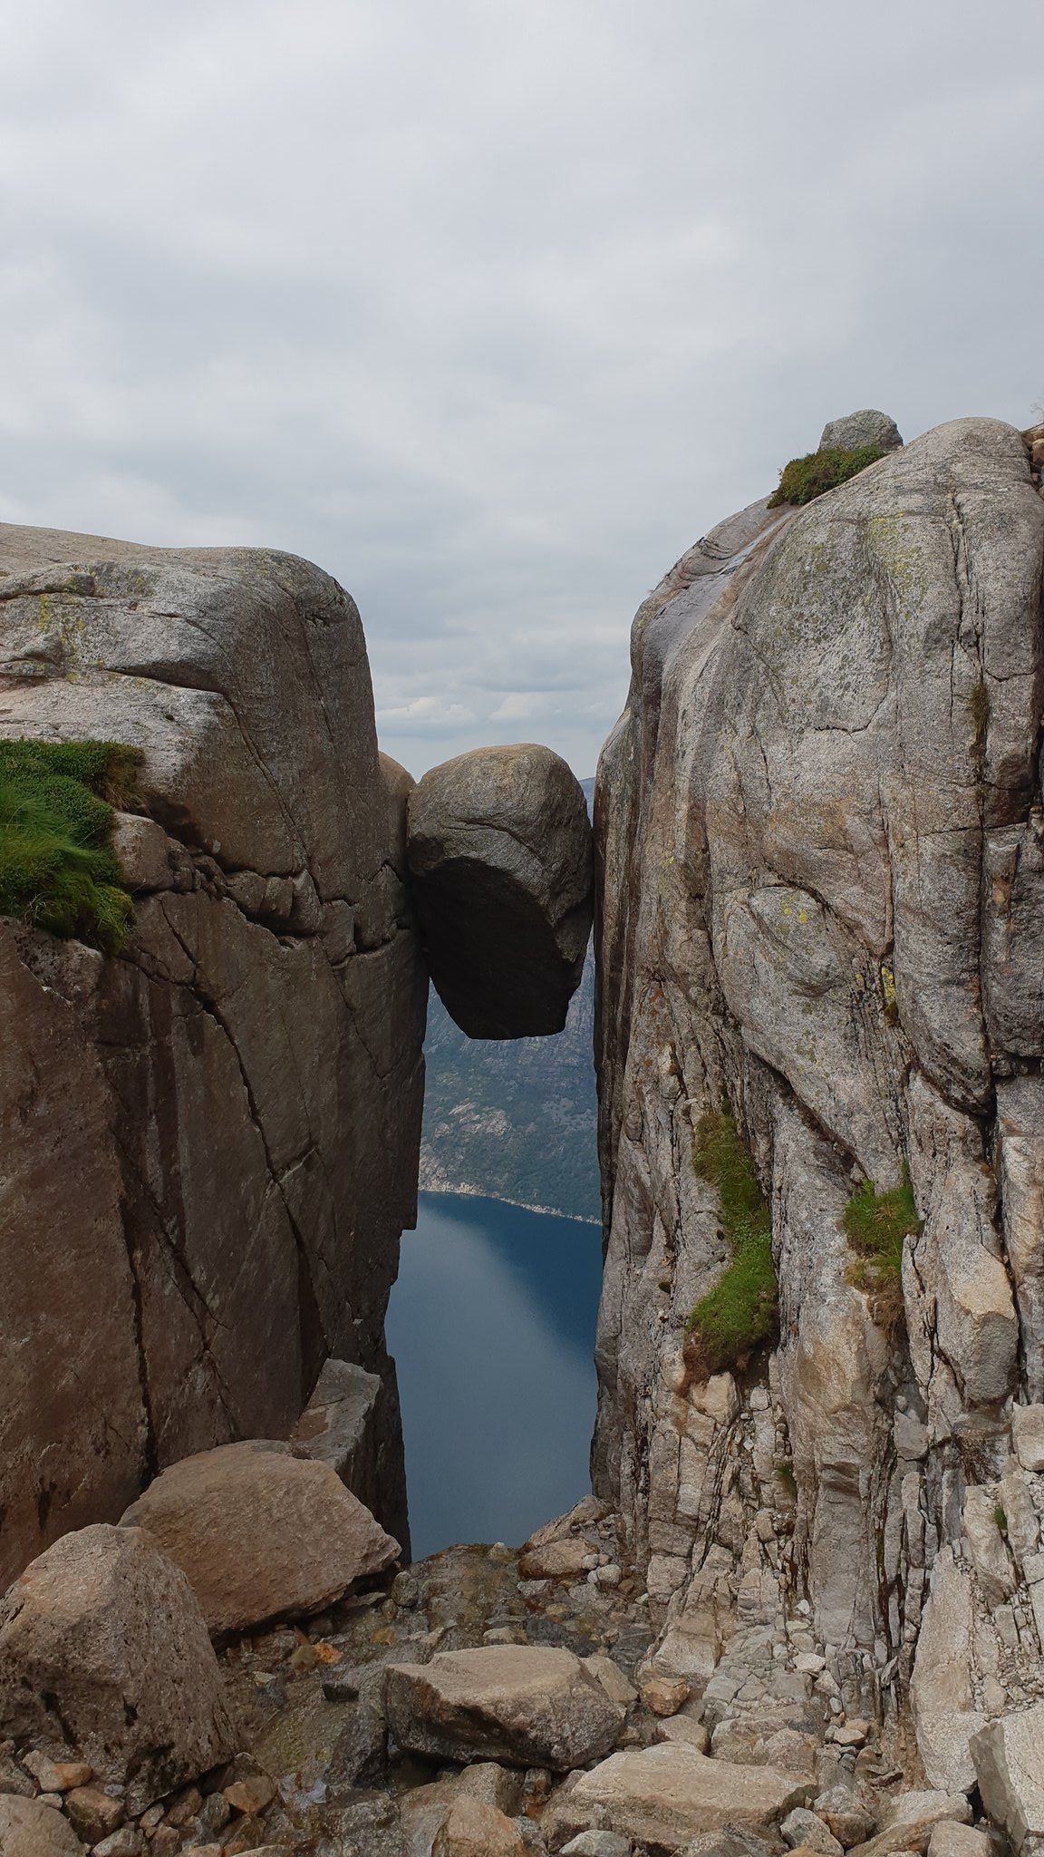
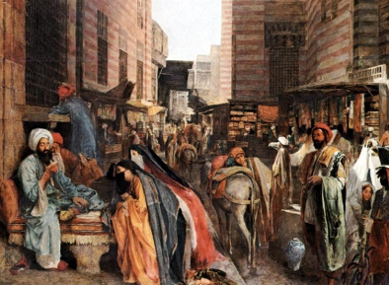
الأزمة هي المضيق ويطلق على طريق بين جبلين مأزم
الازمة لغــًة: تعنـي الشـدة والقحط

Slide 3



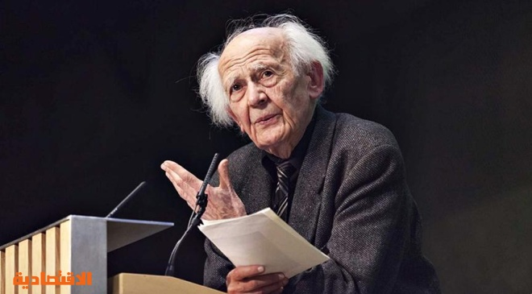






Zygmunt Bauman
(1925-2017)
وسيلة الحكم على الامور
القدرة على الاستنباط
مقياس يشتق منه المعيار
الانتقاء ، الاختيار ، فاصل ، فارق ، لائق ...الخ
حسب رؤيته مرحلة نعيشها حاليا من تفكك المفاهيم الصلبة والتحرر من الحقائق والمفاهيم والمقدسات

Slide 4

ولا بد للانسان ان يلقى الثمانية
ثمانيةٌ تجري على الناس كلهم
فرقةٌ
اجتماعٌ
حزنٌ
سرورٌ
و
و
عافية
سقمٌ
يسرٌ
عسرٌ
و
و

Slide 5

حالة المثالية (الافلاطونية)
الطية الافلاطونية
ازمة
حالة بعد الازمة

Slide 6

الاعتياد والالفة
لوثة العقل المثقف
لوثة التعلم
سمية المعرفة
العقل البشري يفكر وفق ما تنمط عليه

Slide 7
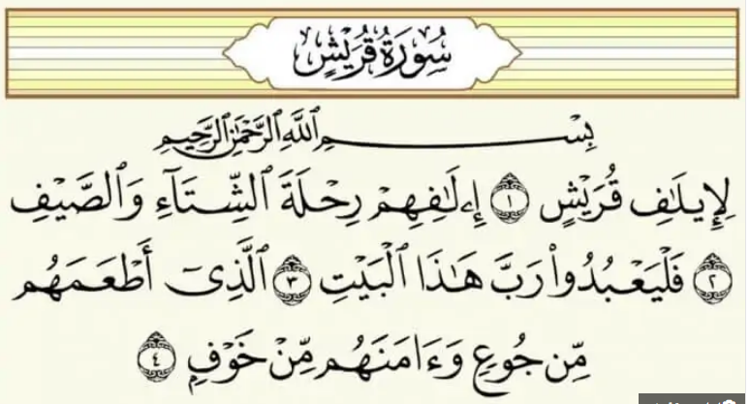

Slide 8
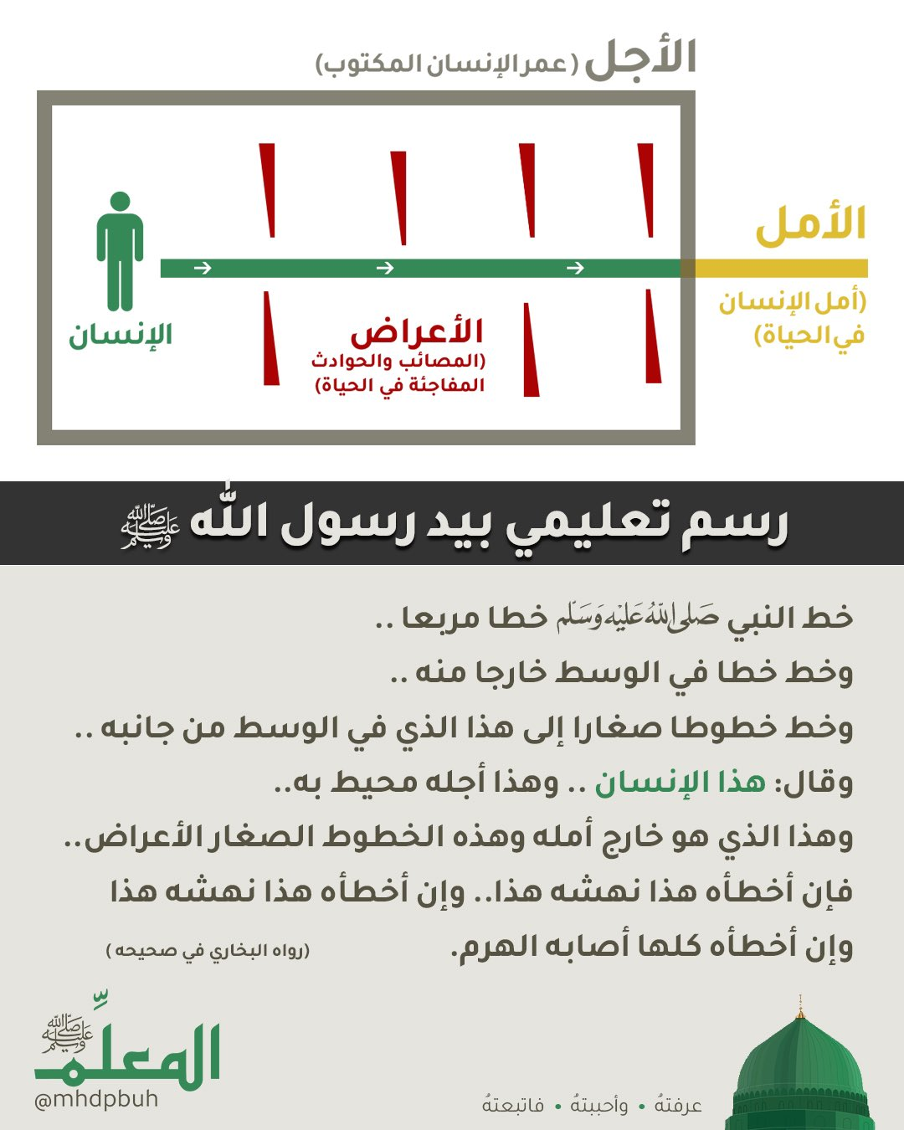

Slide 9
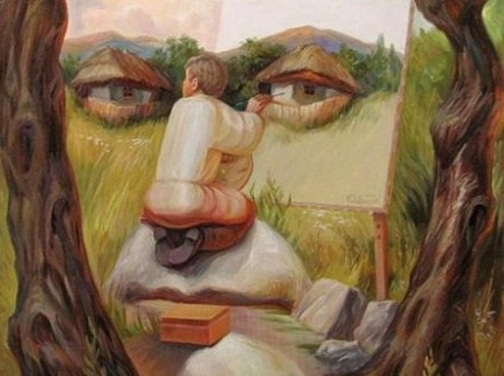

Slide 10

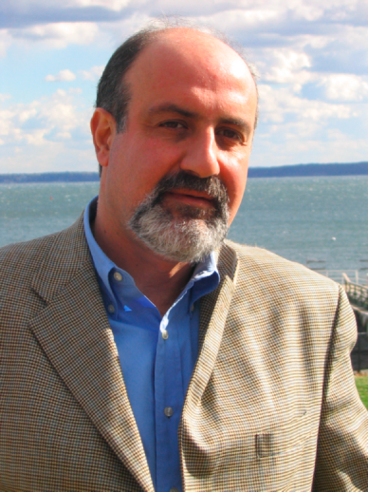

Slide 11
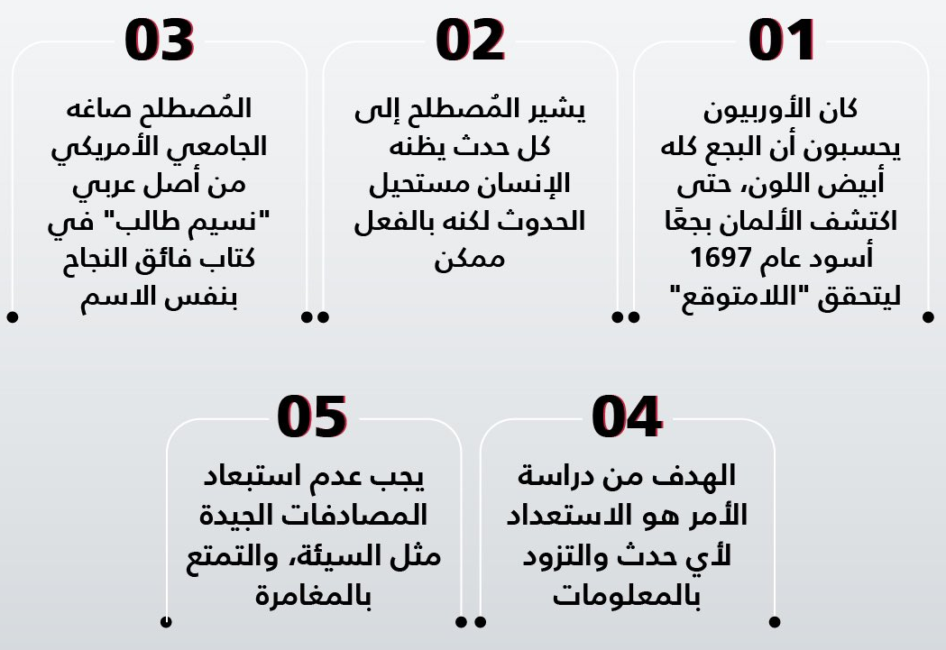


Slide 12
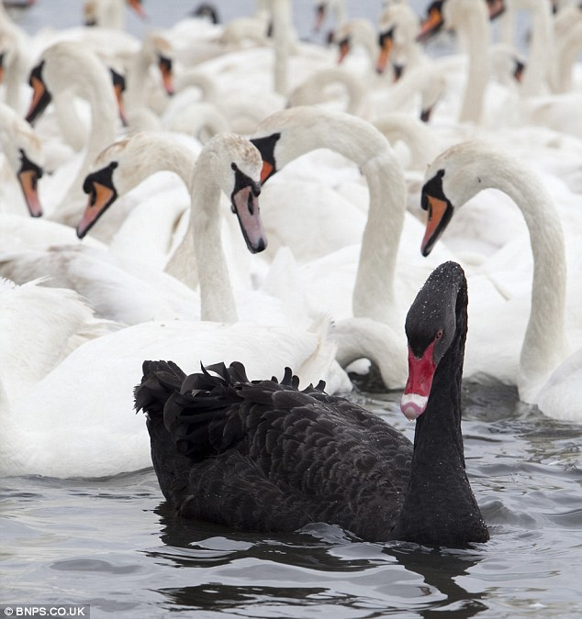
قوة اللامتوقع
صعوبة توقع الاحداث المتوقعة

Slide 13


Slide 14
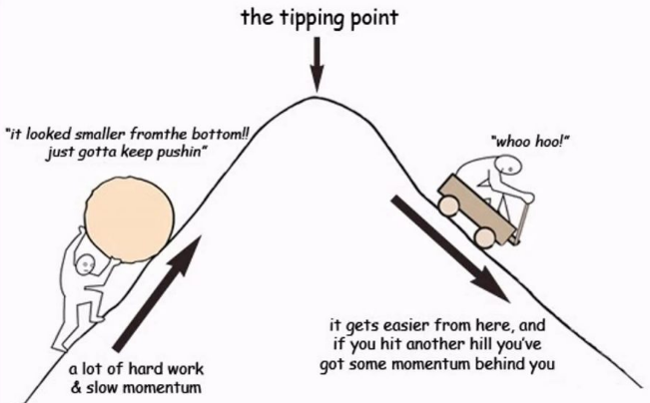

Slide 15


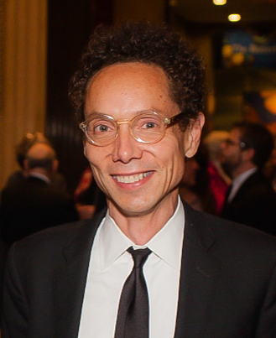
Malcolm Gladwell

Slide 16

المسار المألوف والطبيعي
نقطة تحول
مشكلة
كارثة
حدث متوقع او غير متوقع
ازمة
مخاطر
فرص

Slide 17

لم يعــــــد هنــــــاك بعــــــد الآن أي مجــــــال للحديث عن الإستراتيجية و أنما معالجة الأزمات فقط
روبرت سترانج مكنمارا هو مسؤول تنفيذي أمريكي ووزير الدفاع الثامن، خدم في المنصب من عام 1961 إلى 1968 في عهد الرئيسين جون كينيدي وليندون جونسون
ازمة الصواريخ الكوبية (1967)

Slide 18
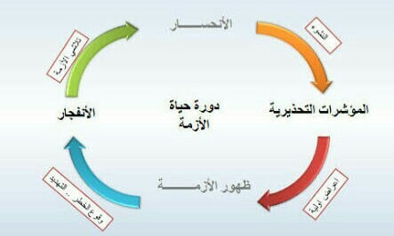

Slide 19

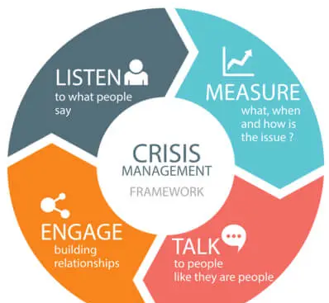

Slide 20
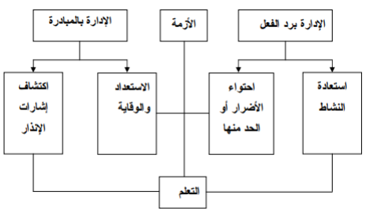

Slide 21

سبع خطوات هامة لإدارة الازمات يتعين على جميع الشركات تطبيقها بغض النظر عن حجمها
وضع خطة
الالتزام بالأمانة والمصداقية
تعيين متحدث رسمي
إطلاع الموظفين على المستجدات
التواصل مع العملاء والمورِّدين
وسائل التواصل الاجتماعي

Slide 22

انواع الازمات
(مشاريع الدواجن)
اقتصادية
امراض
كوارث
اخرى

Slide 23

ازمات الحرب بين الشركات
هي شركة متعددة الجنسيات تقع في ولاية اركنساس الأمريكية، وتعمل في مجال صناعة الغذاء. وتعد هي ثاني أكبر مصنع ومسوق للدجاج ولحم البقر ولحم الخنزير بعد شركة فريبوي البرازيلية ولكنها أكبر منتج للحوم في العالم. ووفقا لمجلة فوربس تعتبر تايسون من أكبر 100 شركة في الولايات المتحدة.
وتمتلك الشركة 127 معملا لتصنيع الطعام ، وتوظف الشركة 107,000موظف في 300 موقع في الولايات المتحدة وحول العالم. وتمون مجموعة كبيرة من المطاعم السريعة والمحلات مثل دجاج كنتاكي، ماكدونالدز، برجر كنج، وول مارت، والسجون بمنتجات الدجاج واللحوم.

Slide 24
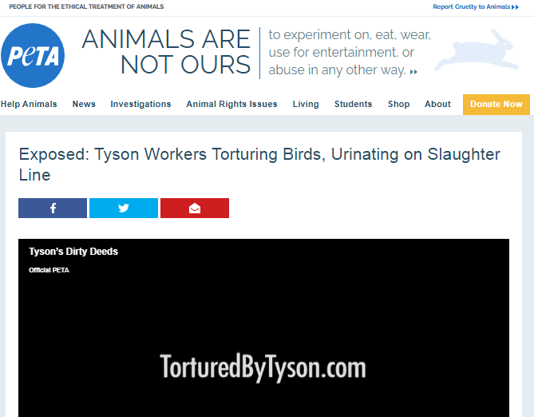

Slide 25



Slide 26
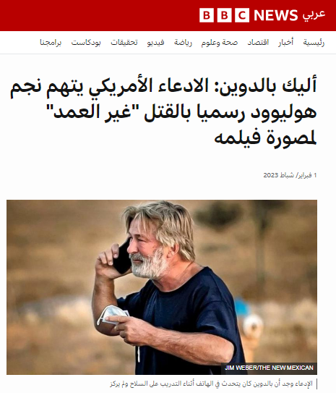

Slide 27
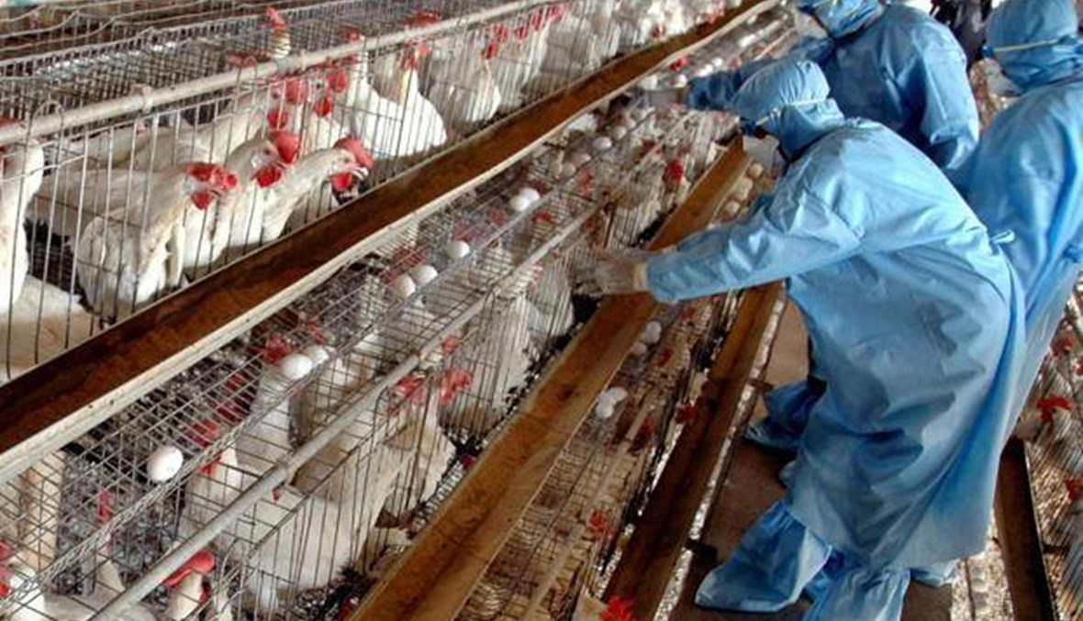
ازمة الدجاج الحي بعد الاوبئة

Slide 28
ازمة انفلونزا الطيور 2005
ما يقرب من 20% من البروتين المستهلك في البلدان النامية تأتي من الدواجن في أعقاب وباء H5N1 الملايين من الدواجن قتلت ، في فيتنام وحدها، أكثر من 50 مليون طير داجن قتل بسبب عدوى أنفلونزا الطيور ومحاولات مكافحتها حسب تقرير عام 2005 من قبل منظمة الأغذية والزراعة بلغت الخسائر الاقتصادية في جنوب شرق آسيا بنحو 10$ مليارات

Slide 29
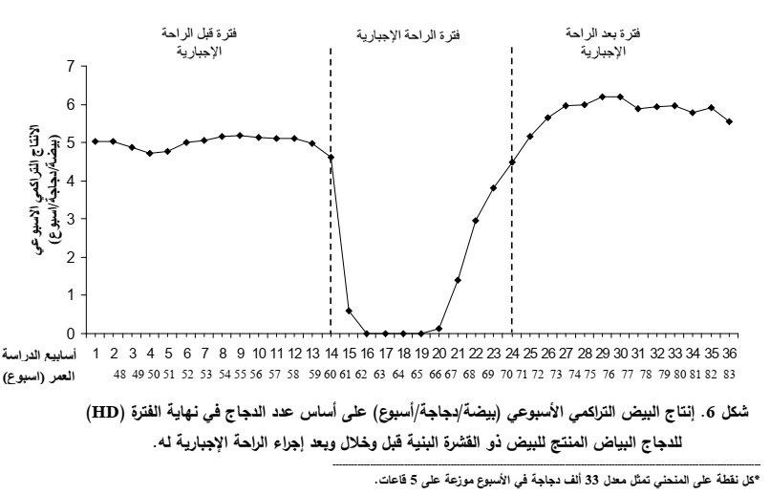
(الضنكي ، 2007)

Slide 30
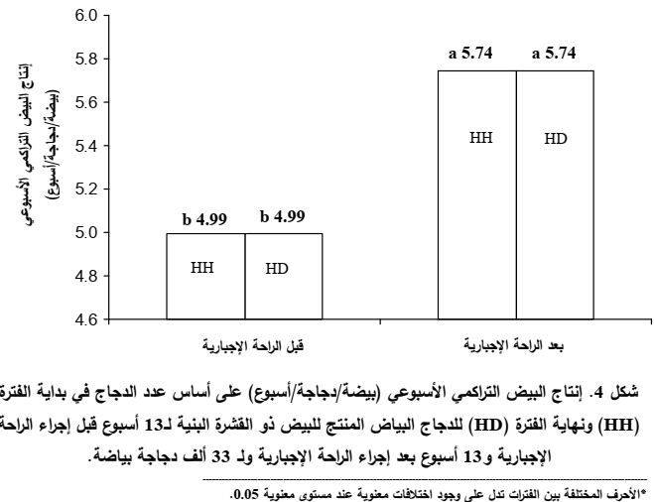
(الضنكي ، 2007)

Slide 31
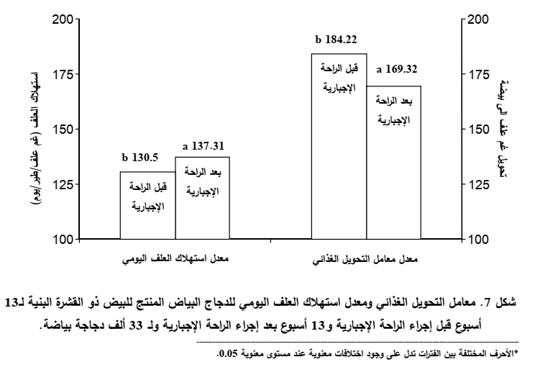
(الضنكي ، 2007)

Slide 32
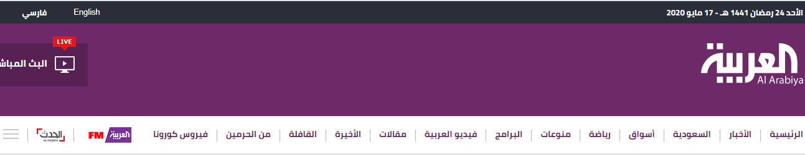
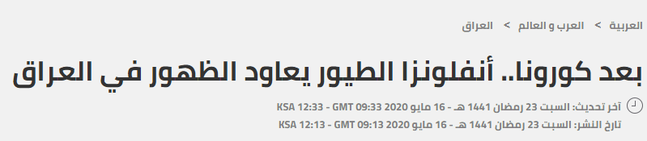
أعلنت وزارة الزراعة العراقية، أمس الجمعة، عن ظهور إصابة بإنفلونزا الطيور في مزارع للدواجن بمحافظة نينوى شمالي العراق قال الناطق الرسمي باسم الوزارة، حميد النايف، في بيان إن "دائرة البيطرة، وهي إحدى تشكيلات وزارة الزراعة، أبلغتنا بتشخيص إصابة بمرض إنفلونزا الطيور نوع (H5N8) في أحد حقول الدواجن البياض في محافظة نينوى".
وأضاف أنه جرى "تفعيل خطة الاحتواء بموجب قانون الصحة الحيوانية رقم 32 لسنة 2013 المادة 16 والمباشرة بتنفيذ الخطة الوطنية للاحتواء بحرق ودفن الهلاكات (الطيور النافقة) والبدء بإتلاف الدواجن المتبقية وفرض حظر على حركة الدواجن".
أوضح المتحدث أن "حقل الدواجن المصاب في منطقة منعزلة ولا توجد أي حقول أخرى للدواجن ضمن هذه المنطقة، حيث تم خلال اليوم الجمعة، إتلاف كامل القطيع المتبقي بإشراف لجنة مشكلة برئاسة محافظ نينوى وعضوية دائرة البيطرة والصحة والبيئة ومديرية الزراعة ومديرية الشرطة في المحافظة".
وأكد النايف "اتخاذ كافة الإجراءات للسيطرة على المرض"، مبينا أن "هذا المرض هو من الأمراض الانتقالية والذي ينتقل بواسطة الطيور المهاجرة من خارج البلاد، وهو مسجل حاليا في 38 دولة من دول العالم"

Slide 33
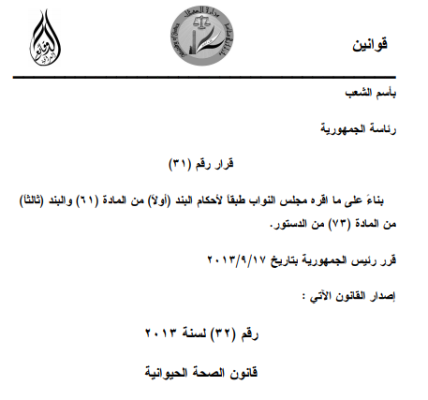


Slide 34

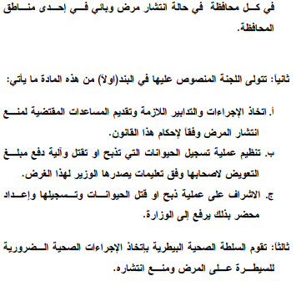

Slide 35
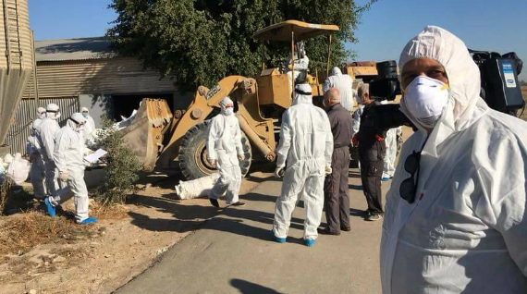
التخلص من الطيور اثناء حدوث الاوبئة
مثل حدوث وباء انفلونزا الطيور ، والتخلص من الطيور الحية المتواجدة في الحقول المصابة والتي لم تهلك

Slide 36
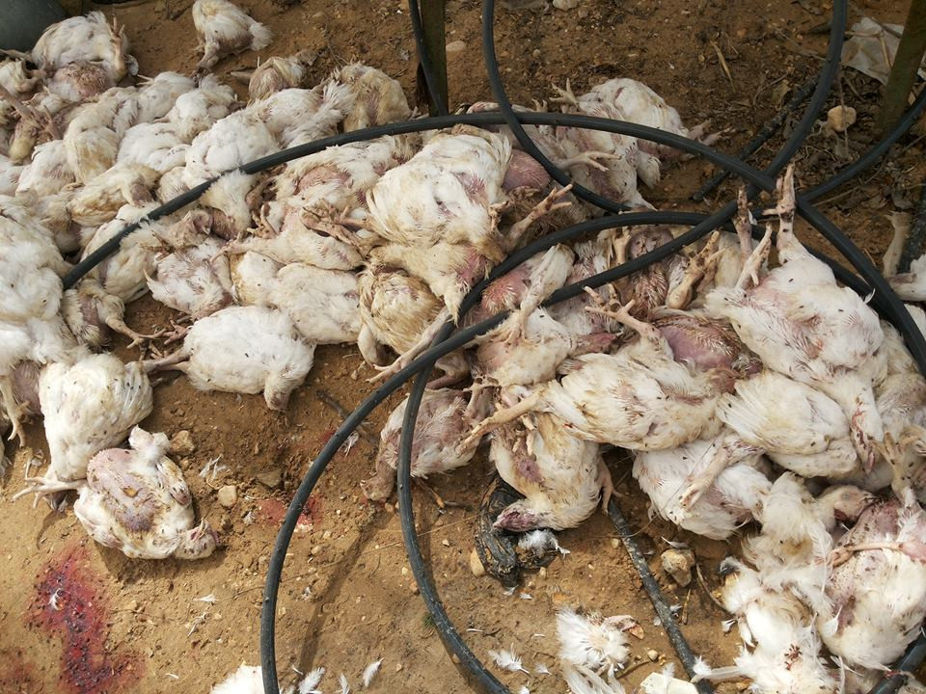
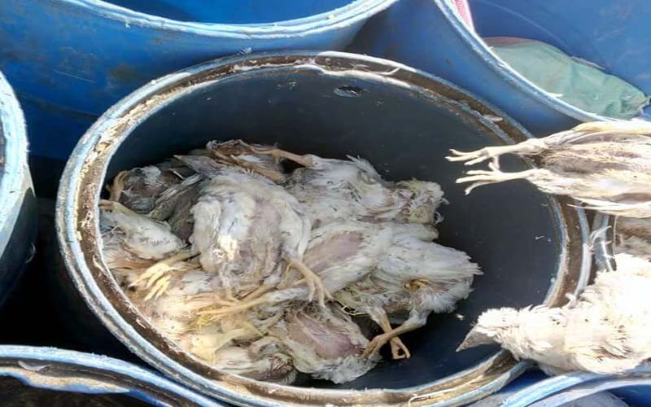
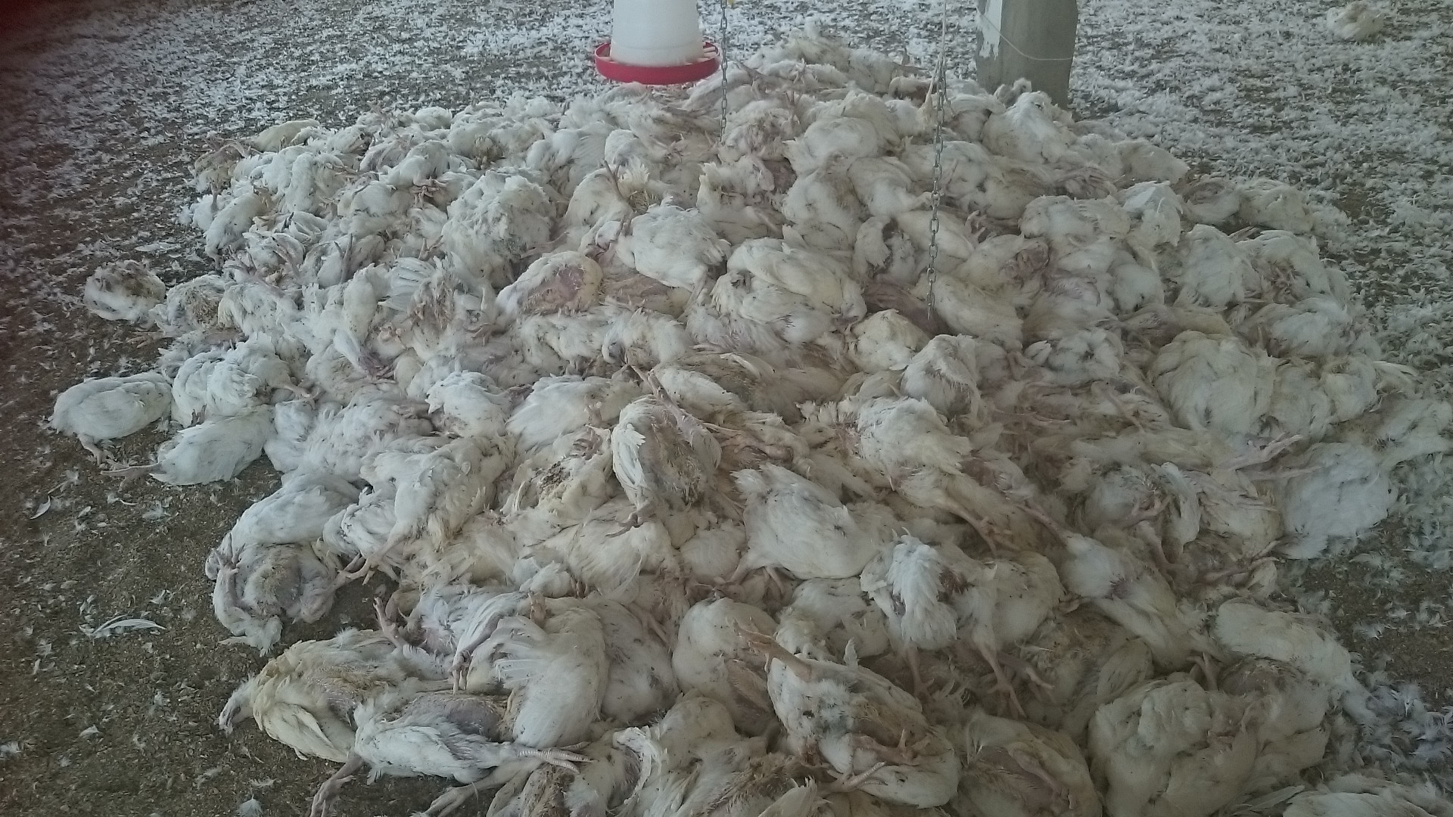
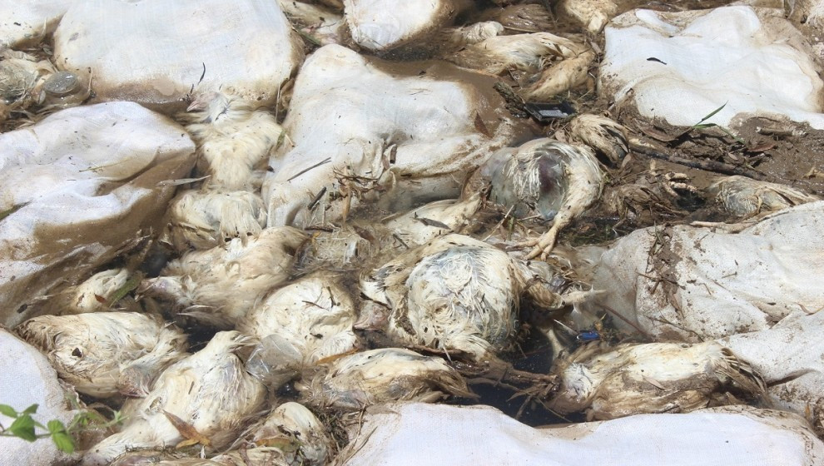

Slide 37
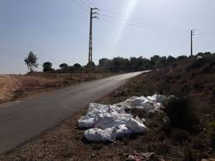
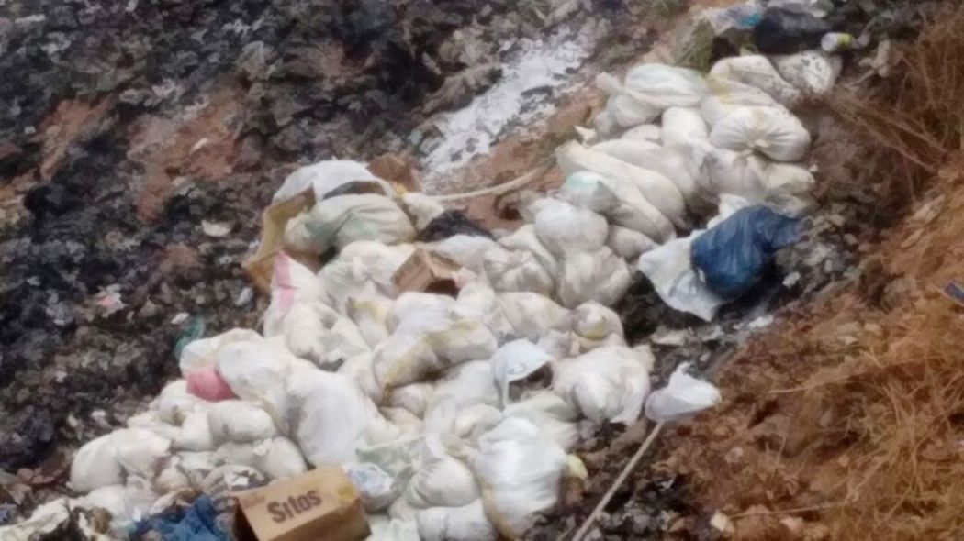
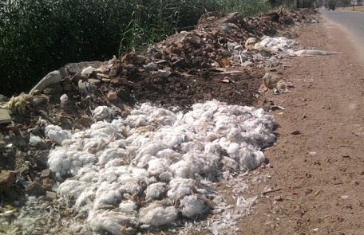
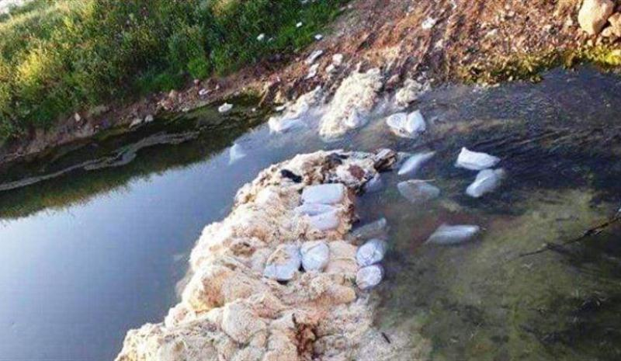

Slide 38
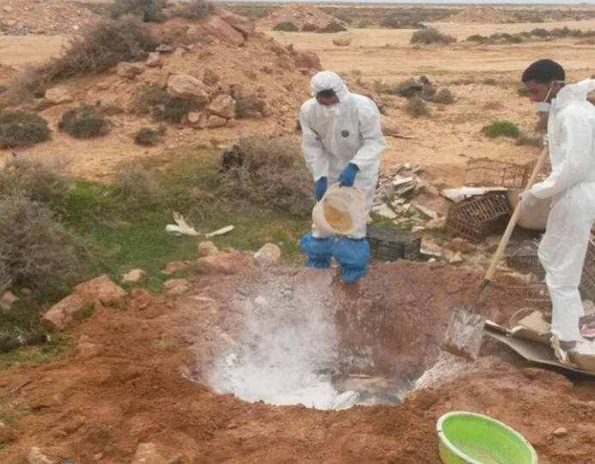

Slide 39
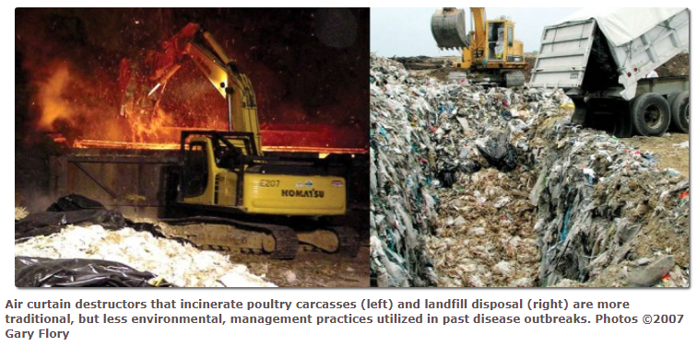

Slide 40
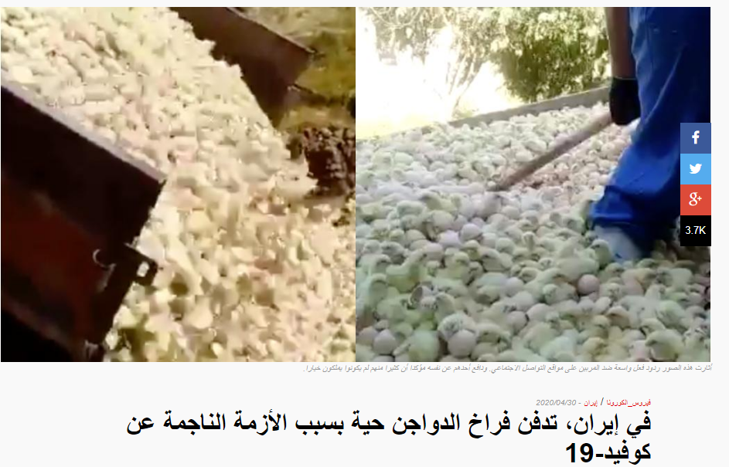
ازمة الطيور الحية خلال كوفيد 19

Slide 41
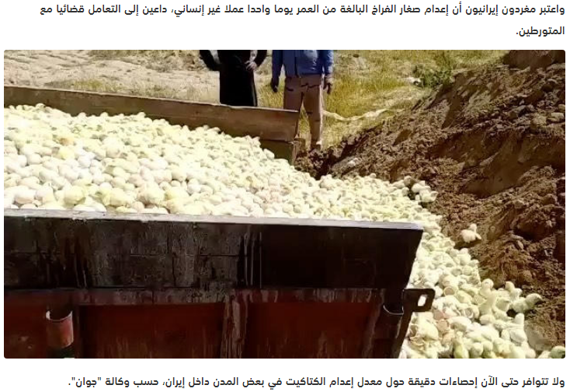

Slide 42
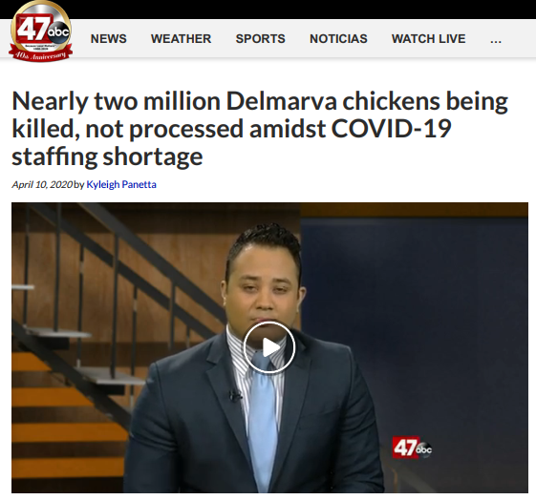
اثناء كوفيد 19 حصول تكدس في الانتاج وقلة الطلب وبالتالي وجود الطيور الحية يكون عالة على المنتج

Slide 43
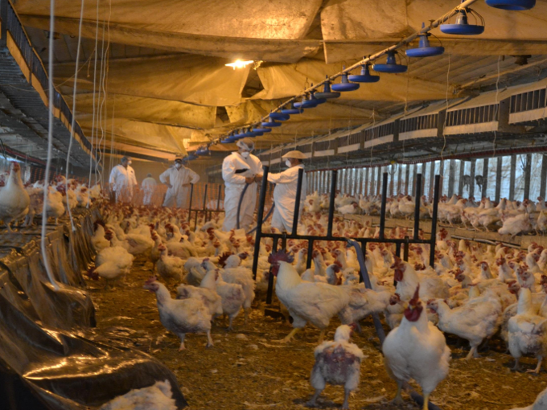
التخلص الجماعي من الطيور الحية(Mass Depopulation)
استعمال غاز CO₂

Slide 44
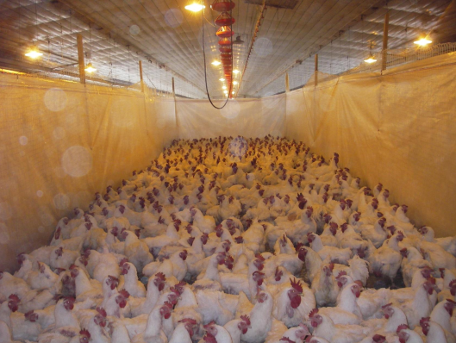
Retained one house of spent hens 64 weeks old, 6300 birds 300 X 42 ft 6 year old house, curtains, fairly tight house, some of the curtains loose at bottom No CO2 Monitor Used, Calculated Volume of Gas Needed for 5 ft. Depth of CO2

Slide 45
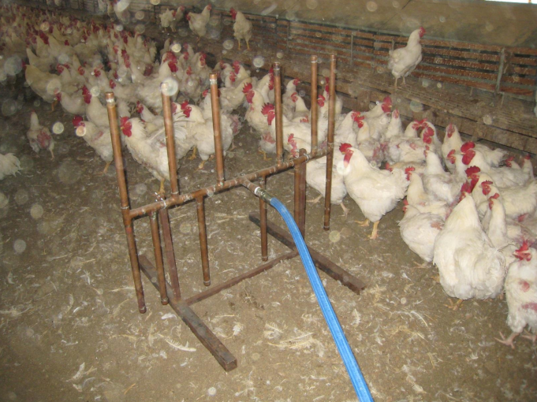

Slide 46
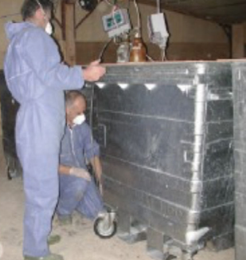
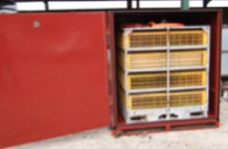
Equipment used for gassing in containers

Slide 47
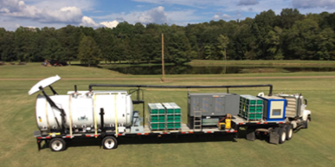
Mobile LAPS system

Slide 48
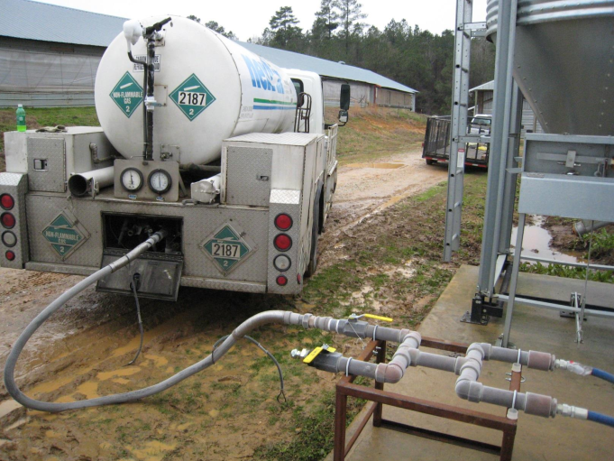

Slide 49
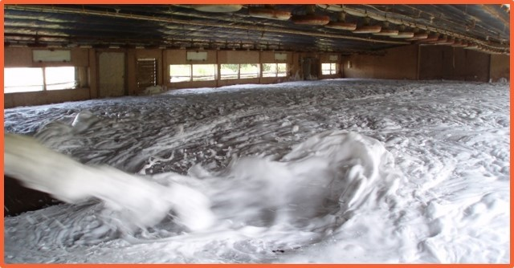
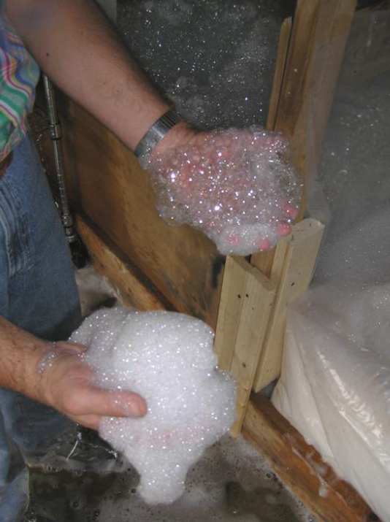
التخلص الجماعي من الطيور الحية(Mass Depopulation)
استعمال الرغوة (Foam)

Slide 50
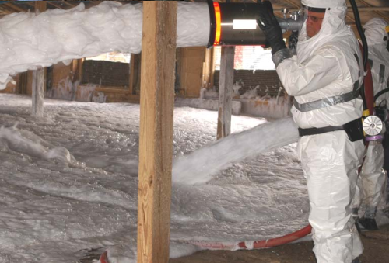
فروج اللحم يموت خلال 2 الى 3 دقائق
الدجاج البياض يموت خلال 3 الى 4 دقائق

Slide 51
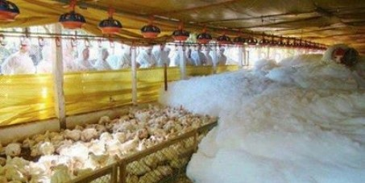
استعمال الرغوة (Foam) في التخلص من الطيور الحية

Slide 52


Slide 53


Slide 54


Slide 55


Slide 56


(Benson, et. al.,2017)

Slide 57

مصير الطيور الميتة خلال الاوبئة او التي قتلت او منتجاتها

Slide 58


Slide 59


Slide 60


Slide 61


Slide 62


(Avidov, et. al.,2017)

Slide 63

(Avidov, et. al.,2018)

Slide 64
(Avidov, et. al.,2018)

Slide 65

(Avidov, et. al.,2023)

Slide 66


Slide 67


Slide 68
المسار المألوف والطبيعي
نقطة تحول
مشكلة
كارثة
حدث متوقع او غير متوقع
ازمة
مخاطر
فرص

Slide 69

جعلكم الله من اللذين يستمعون القول فيتبعون احسنه

